Slide 1
PARALLEL PROCESSING
Oleh : Rahmat Robi Waliyansyah, M.Kom.

Slide 2
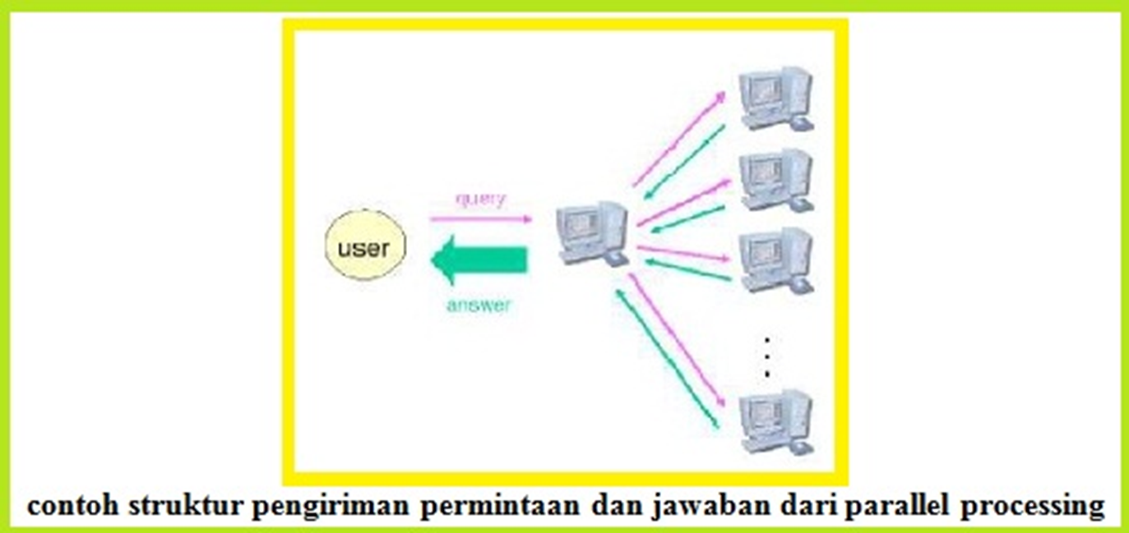
PARALLEL PROCESSING
Penggunaan lebih dari satu CPU untuk menjalankan sebuah program secara simultan

Slide 3
Tujuan Utama
Untuk meningkatkan performa komputasi.

Slide 4
Komputasi Parallel
Salah satu teknik yang melakukan komputasi secara bersamaan dengan memanfaatkan beberapa komputer secara bersamaan.

Slide 5
Komputasi Paralel membutuhkan
Algoritma
Bahasa pemrograman
Compiler

Slide 6
Pemrograman Parallel
Teknik pemrograman komputer yang memungkinkan eksekusi perintah atau operasi secara bersamaan baik dalam komputer dengan satu (prosesor tunggal) ataupun banyak (prosesor ganda dengan mesin paralel) CPU.

Slide 7
Bahasa Pemrograman yang digunakan pada Pemrograman Parallel
MPI (Message Passing Interface)
PVM (Parallel Virtual Machine)

Slide 8
MPI (Message Passing Interface)
MPI adalah sebuah standard pemrograman yang memungkinkan pemrogram (programmer) untuk membuat sebuah aplikasi yang dapat dijalankan secara paralel.

Slide 9
MPI (Message Passing Interface)
Proses yang dijalankan oleh sebuah aplikasi dapat dibagi untuk dikirimkan ke masing - masing compute node yang kemudian masing - masing compute node tersebut mengolah dan mengembalikan hasilnya ke komputer head node.
Untuk merancang aplikasi paralel tentu membutuhkan banyak pertimbangan - pertimbangan diantaranya adalah latensi dari jaringan dan lama sebuah tugas dieksekusi oleh prosesor.

Slide 10
Kegunaan MPI
Menyediakan fungsi-fungsi untuk menukar pesan.
Menulis kode paralel secara portable.
Mendapatkan performa yang tinggi dalam pemrograman paralel.
Menghadapi permasalahan yang melibatkan hubungan data irregular atau dinamis yang tidak begitu cocok dengan model data paralel.

Slide 11
Kegunaan MPI yang lain adalah :
Menulis kode paralel secara portable
Mendapatkan performa yang tinggi dalam pemrograman paralel
Menghadapi permasalahan yang melibatkan hubungan data irregular atau dinamis yang tidak begitu cocok dengan model data paralel.

Slide 12
PVM (Private Virtual Machine)
Paket software yang mendukung pengiriman pesan untuk komputasi parallel antara komputer.
PVM dapat berjalan diberbagai macam variasi UNIX atau pun windows dan telah portable untuk banyak arsitektur seperti PC, workstation, multiprocessor dan superkomputer.

Slide 13
Komponen PVM
PVM daemon
Daemon dari PVM, atau disebut PVM daemon (pvmd).
Daemon merupakan semacam program yang berjalan di “belakang” dan biasanya menangani program dari klien.
Komponen ini berada pada setiap komputer yang terhubung dalam virtual machine.
PVM Berguna untuk membentuk konfigurasi dan mengkoordinir komunikasi antar host.

Slide 14
Komponen PVM
PVM libraries
Komponen ini berisi rutinitas antarmuka pemakai.
PVM untuk melakukan pengiriman pesan, pembuatan proses, koordinasi proses dan modifikasi virtual machine.
Pustaka PVM ini memungkinkan adanya interaksi antar task, yang bisa dilakukan dengan menggunakan fungsi packing dan unpacking pesan.

Slide 15
IMPLEMENTASI
PVM
Secara umum, langkah implementasi komputasi parallel sebagai berikut :
Jalankan PVM daemon pada setiap mesin dalam cluster
Jalankan program master pada master daemon
Master daemon akan menjalankan proses slave

Slide 16
Implementasi PVM
Untuk mengimplementasikannya, dapat memakai tools :
PVM versi 3.4.5, virtual machine dan routine untuk komputasi parallel.
rsh (remote shell), aplikasi untuk authentikasi dan komunikasi proses antar komputer.
xpvm versi 1.2, interface grafis untuk PVM dengan animasi eksekusi komputasi parallel yang dapat dilihat dilayar.

Slide 17
Arsitektur Komputer Parallel Komputer SISD
Semua instruksi dikerjakan terurut satu demi satu.
Pada umumnya komputer terdiri atas satu buah pemroses (single processor)

Slide 18
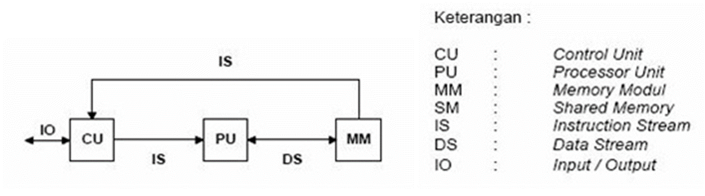
SISD (Single Instruction, Single Data)
Komputer ini memiliki hanya satu prosesor dan satu instruksi yang dieksekusi secara serial.
Komputer ini adalah tipe komputer konvensional. Menurut mereka tipe komputer ini tidak ada dalam praktik komputer paralel karena bahkan mainframe pun tidak lagi menggunakan satu prosesor. Klasifikasi ini sekedar untuk melengkapi definisi komputer paralel.
Beberapa contoh komputer yang menggunakan model SISD adalah UNIVAC1, IBM 360, CDC 7600, Cray 1 dan PDP 1.

Slide 19
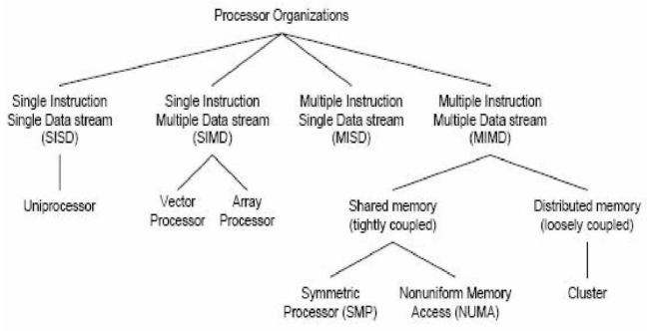

Slide 20
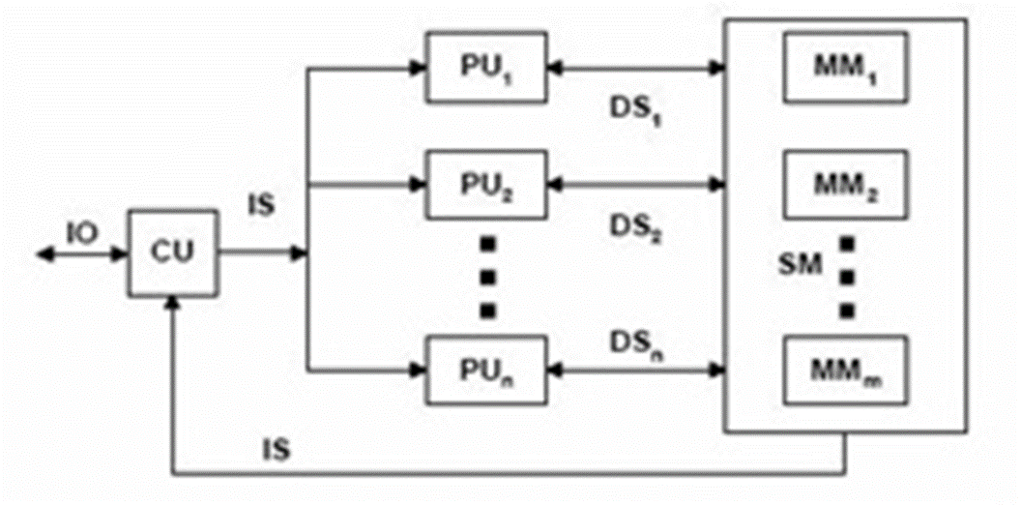
Komputer SIMD
Terdapat lebih dari satu elemen pemrosesan yang dikendalikan oleh sebuah unit pengendali yang sama.

Slide 21
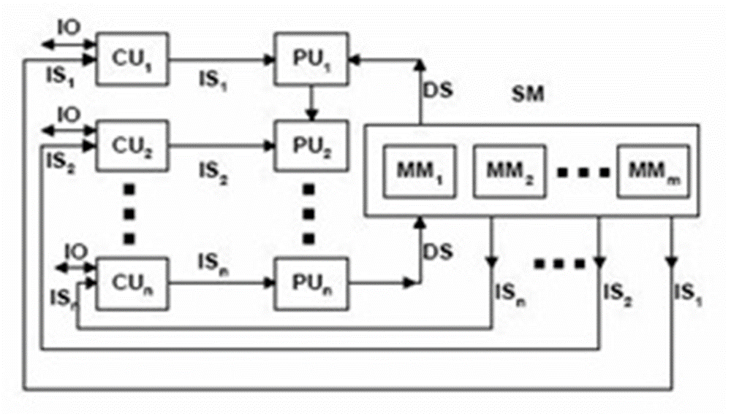
Komputer MISD
Teorinya komputer ini memiliki satu prosesor dan mengeksekusi beberapa instruksi secara paralel tetapi praktiknya tidak ada komputer yang dibangun dengan arsitektur ini karena sistemnya tidak mudah dipahami.
Sampai saat ini belum ada komputer yang menggunakan model MISD.

Slide 22
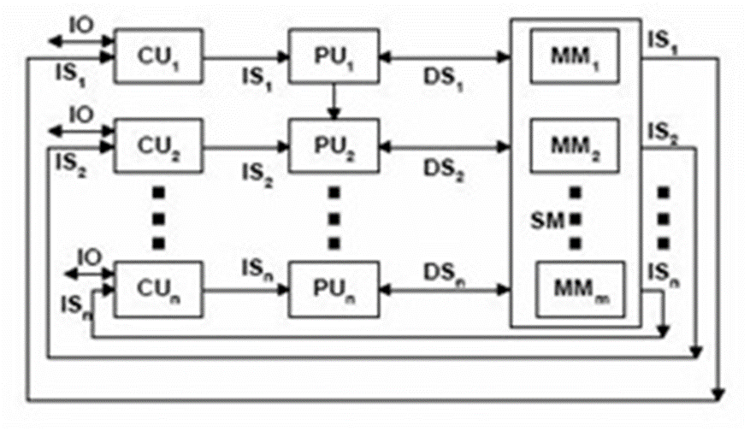
Komputer MIMD
Multiple Instructions – Multiple Data. Komputer ini memiliki lebih dari satu prosesor dan mengeksekusi lebih dari satu instruksi secara paralel. Tipe komputer ini yang paling banyak digunakan untuk membangun komputer paralel, bahkan banyak supercomputer yang menerapkan arsitektur ini.
Beberapa komputer yang menggunakan model MIMD adalah IBM POWER5, HP/Compaq AlphaServer, Intel IA32, AMD Opteron, Cray XT3 dan IBM BG/L.

Slide 23
Contoh
IBM POWER5
HP/Compaq AlphaServer
Intel IA32
AMD Opteron
Cray XT3
IBM BG/L

Slide 24
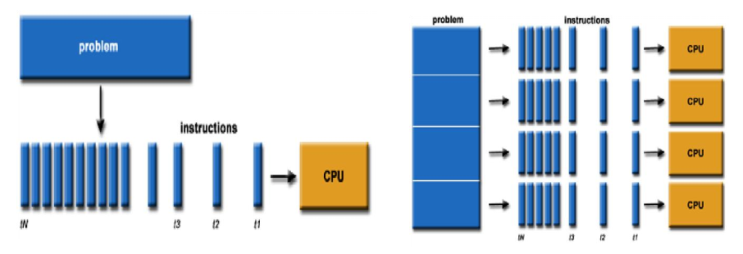

Perbedaan Antara Komputasi Tunggal Dengan Komputasi Paralel
Komputasi Tunggal
Komputasi Paralel

